Slide 1
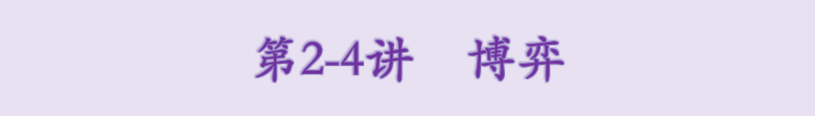

Slide 2
博弈问题
如下棋、打牌、竞技、战争等一类竞争性智能活动称为博弈。博弈有很多种，我们讨论最简单的“二人零和、全信息、非偶然”博弈，其特征如下：
双人对弈，对垒的双方轮流走步。
零和。即对一方有利的棋，对另一方肯定是不利的，不存在对双方均有利、或均无利的棋。对弈的结果是一方赢，而另一方输，或者双方和棋。
信息完备，对垒双方所得到的信息是一样的，不存在一方能看到，而另一方看不到的情况。
任何一方在采取行动前都要根据当前的实际情况，进行得失分析，选取对自已为最有利而对对方最为不利的对策，不存在掷骰子之类的"碰运气"因素。即双方都是很理智地决定自己的行动。

Slide 3
博弈问题
博弈是一类富有智能行为的竞争活动，如下棋、打牌、战争等。博弈可分为双人完备信息博弈和机遇性博弈。所谓双人完备信息博弈，就是两位选手对垒，轮流走步，每一方不仅知道对方已经走过的棋步，而且还能估计出对方未来的走步。对弈的结果是一方赢，另一方输；或者双方和局。这类博弈的实例有象棋、围棋等。所谓机遇性博弈，是指存在不可预测性的博弈，例如掷币等。对机遇性博弈，由于不具备完备信息，因此我们不作讨论。

Slide 4
博弈问题
这里我们主要讨论双人完备信息博弈问题。 在双人完备信息博弈过程中，双方都希望自己能够获胜。因此，当任何一方走步时，都是选择对自己最为有利，而对另一方最为不利的行动方案。
假设博弈的一方为MAX，另一方为MIN。在博弈过程的每一步，可供MAX和MIN选择的行动方案都可能有多种。从MAX方的观点看，可供自己选择的那些行动方案之间是“或”的关系，原因是主动权掌握在MAX手里，选择哪个方案完全是由自己决定的；而对那些可供MIN选择的行动方案之间则是“与”的关系，原因是主动权掌握在MIN的手里，任何一个方案都有可能被MIN选中，MAX必须防止那种对自己最为不利的情况的发生。

Slide 5
博弈树概述

Slide 6
博弈树概述
若把双人完备信息博弈过程用图表示出来，就可得到一棵与/或树，这种与/或树被称为博弈树。在博弈树中，那些下一步该MAX走步的节点称为MAX节点，而下一步该MIN走步的节点称为MIN节点。博弈树具有如下特点：
l）博弈的初始状态是初始节点；
2）博弈树中的“或”节点和“与”节点是逐层交替出现的；
3）整个博弈过程始终站在某一方的立场上，所有能使自己一方获胜的终局都是本原问题，相应的节点是可解节点；所有使对方获胜的终局都是不可解节点。例如，站在MAX方，所有能使MAX方获胜的节点都是可解节点，所有能使MIN方获胜的节点都是不可解节点。

Slide 7
博弈树概述
博弈问题空间模型化
只考虑两个游戏者: MAX和MIN, 两个人轮流出招,直到游戏结束。四元组：
（初始状态，操作集合，终止测试（非目标测试），判定函数）
初始状态：包括棋局的局面和确定该哪个游戏者出招
后继函数：返回(move,state)对的一个列表,其中每一对表示一个合法的着数和其结果状态
终止测试：判断游戏是否结束, 游戏结束的状态称为终止状态
判定函数：又称为目标函数或者收益函数,对终止状态给出一个数值.
（比如：可以-1表示输，0表示和局，1表示赢）

Slide 8
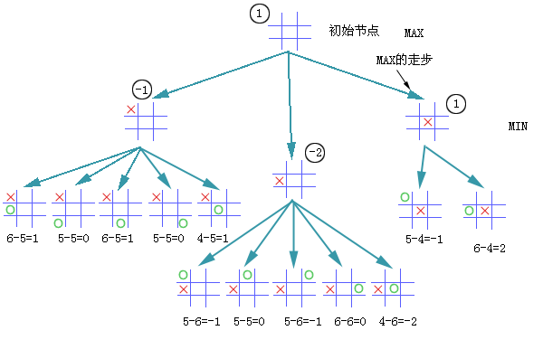
博弈的初始格局是初始节点
如果我们站在MAX方的立场上，则可供MAX方选择的若干行动方案之间是“或”关系，因为主动权操在MAX方手里，他或者选择这个行动方案，或者选择另一个行动方案，完全由MAX方自已决定。
-1
当MAX方选取任一方案走了一步后，MIN方也有若干个可供选择的行动方案，此时这些行动方案对MAX方来说它们之间则是"与"关系，因为这时主动权操在MIN方手里，这些可供选择的行动方案中的任何一个都可能被MIN方选中，MAX方必须应付每一种情况的发生。
在博弈树中，"或"节点和"与"节点是逐层交替出现的。

Slide 9
极大极小过程

Slide 10
极大极小过程
对简单的博弈问题，可以生成整个博弈树，找到必胜的策略。但对于复杂的博弈，如国际象棋，大约有10¹²⁰个节点，可见要生成整个搜索树是不可能的。
一种可行的方法是用当前正在考察的节点生成一棵部分博弈树，由于该博弈树的叶节点一般不是哪一方的获胜节点，因此，需利用估价函数f(n)对叶节点进行静态评估，对MAX有利的节点其估价函数取正值；那些对MIN有利的节点，其估价函数取负值；那些使双方均等的节点，其估价函数取接近于0的值。

Slide 11
极大极小过程
为了计算非叶节点的值，必须从叶节点向上倒推。对于MAX节点，由于 MAX方总是选择估值最大的走步，因此，MAX节点的倒推值应该取其后继节点估值的最大值。对于MIN节点，由于MIN方总是选择使估值最小的走步，因此MIN节点的倒推值应取其后继节点估值的最小值。这样一步一步的计算倒推值，直至求出初始节点的倒推值为止。由于我们是站在MAX的立场上，因此应选择具有最大倒推值的走步。这一过程称为极大极小过程。

Slide 12
极大极小过程
基本思想
首先假定，有一个评价函数可以对所有的棋局进行评估。
当评价函数值大于0时，表示棋局对我方有利，对对方不利;
当评价函数小于0时，表示棋局对我方不利，对对方有利;
而评价函数值越大，表示对我方越有利。当评价函数值等于正无穷大时，表示我方必胜。
评价函数值越小，表示对我方越不利。当评价函数值等于负无穷大时，表示对方必胜;
假设双方都是对弈高手，在只看一步棋的情况下，我方一定走评价函数值最大的一步棋，而对方一定走评价函数值最小的一步棋。

Slide 13
人下棋的思考方式
极大极小过程
人下棋实际上采用一种试探性的方法:
假定走了一步棋,看对方会有哪些应法;
再根据对方的每一种应法,看我方是否有好的回应;
这一过程一直进行下去,直到若干步后,找到一个满意的走法为止.
极大极小搜索方法模拟的就是人的这样一种思维过程.
下面给出一个极大极小过程的例子。

Slide 14


节点A,轮到MAX下棋…
2.非叶子节点的估值由倒推取值的方法取得
3
A
a.MAX走步必然选择对自己最有利的一步,如A节点的估计值是3
a1
a3
a2
b.MIN走步必然选择对自己最有利的一步,如D节点的估计值是2
C
D
B
2
2
3
获得根节点取值的那一分枝，即为所选择的最佳走步
b1
b2
b3
c1
c2
c3
d1
d2
d3
3
12
8
2
4
6
14
5
2
定义一个静态估计函数f,以便对棋局的叶子节点作出优劣估值
1.首先按照一定的搜索深度生成出给定深度d以内的所有状态，计算所有叶节点的评价函数值。
极大极小搜索方法是一种在有限搜索深度范围进行求解的方法

Slide 15
算法框架
极大极小过程
以当前状态为根结点产生一个博弈树。
对博弈树的每一个叶结点，利用判定函数给出它的判定值。
从叶结点开始，一层一层地回溯。在回溯过程中，利用最大/最小判定为每一个结点给出其判定值。
MAX方选择下一层中判定值最大的结点，作为它的下一状态。

Slide 16
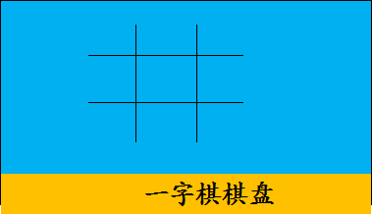
例： 一字棋游戏。设有一个三行三列的棋盘，如下图所示，两个棋手轮流走步，每个棋手走步时往空格上摆一个自己的棋子，谁先使自己的棋子成三子一线为赢。设MAX方的棋子用×标记，MIN方的棋子用 ○标记，并规定MAX方先走步。
解：为了对叶节点进行静态估值，规定估价函数e（P）如下：
若 P是 MAX的必胜局， 则 e（P）= +∞ ；
若 P是 MIN 的必胜局， 则 e（P）= -∞ ；
若P对MAX、MIN都是胜负未定局，则
e（P）= e（+P）－e（-P）
其中，e（+P）表示棋局 P上有可能使× 成三子一线的数目；e（-P）表示棋局 P上有可能使 ○成三子一线的数目。

Slide 17
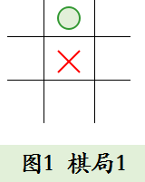
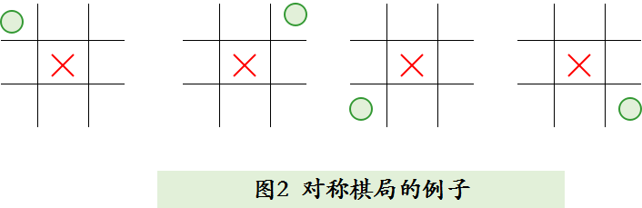
例如，对图1所示的棋局有估价函数值 e（P）＝6-4＝2
在搜索过程中，具有对称性的棋局认为是同一棋局。例如，图2所示的棋局可以认为是同一个棋局，这样可以大大减少搜索空间。图3给出了第一着走棋以后生成的博弈树。图中叶节点下面的数字是该节点的静态估值，非叶节点旁边的数字是计算出的倒推值。从图中可以看出，对MAX来说S2是一着最好的走棋，它具有较大的倒推值。

Slide 18
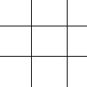

图3 一子棋的极大极小搜索
S0
S1
S2
S3
-1
1
-2
S4
S5
6-5=1
6-5=1
4-5=-1
5-6=-1
5-6=-1
4-6=-2
5-4=1
6-4=2
5-5=0
6-6=0
5-5=0
5-5=0

Slide 19
一字棋游戏极小极大树
MAX在初始节点时应该怎么走…
a.MAX走步必然选择对自己最有利的一步,如节点的估计值是1
b.MIN走步必然选择对自己最有利的一步,如节点的估计值是-2
获得根节点取值的那一分枝，即为所选择的最佳走步
2.非叶子节点的估值由倒推取值的方法取得
定义一个静态估计函数f,以便对棋局的叶子节点作出优劣估值
1.首先按照一定的搜索深度生成出给定深度d以内的所有状态，计算所有叶节点的评价函数值。

Slide 20
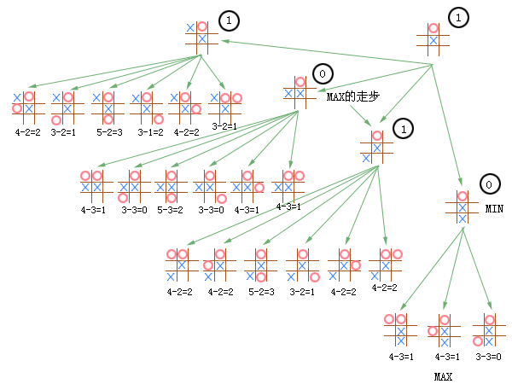
一字棋游戏极小极大树
MAX在第二步应该怎么走…

Slide 21
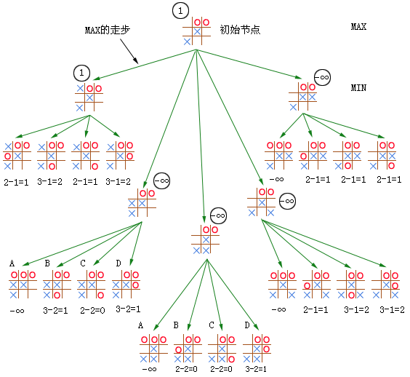
一字棋游戏极小极大树

Slide 22
ɑ-β剪枝

Slide 23
α-β剪枝
在极小极大搜索方法中，由于要先生成指定深度以内的所有节点，其节点数将随着搜索深度的增加呈指数增长。这极大地限制了极小极大搜索方法的使用。
α-β剪枝的基本思想:
边生成博弈树边计算评估各节点的倒推值，并且根据评估出的倒推值范围，及时停止扩展那些已无必要再扩展的子节点，即相当于剪去了博弈树上的一些分枝，从而节约了机器开销，提高了搜索效率。

Slide 24
[ 3, 3 ]
[ 3, 14 ]
[ 3, + ∞ ]
[- ∞ ,+ ∞]
A
[ 3 , 3 ]
[- ∞ , 3 ]
C
D
B
[- ∞ ,+ 2 ]
[- ∞ 14 ]
[ 2 , 2 ]
3
12
8
2
14
5
2
α-β剪枝
α= 到目前为止我们在路径上的任意选择点发现MAX的最佳(即极大值)选择
β= 到目前为止我们在路径上的任意选择点发现MIN的最佳(即极小值)选择

Slide 25
α-β剪枝
算法框架
(1) 对于一个与节点MIN，若能估计出其倒推值的上确界β，并且这个β值不大于 MIN的父节点(一定是或节点)的估计倒推值的下确界α，即α≥β，则就不必再扩展该 MIN节点的其余子节点了(因为这些节点的估值对MIN父节点的倒推值已无任何影响)。这一过程称为α剪枝。
(2) 对于一个或节点MAX，若能估计出其倒推值的下确界α，并且这个α值不小于 MAX的父节点(一定是与节点)的估计倒推值的上确界β，即α≥β，则就不必再扩展该MAX节点的其余子节点了(因为这些节点的估值对MAX父节点的倒推值已无任何影响)。这一过程称为β剪枝。

Slide 26
α-β剪枝
算法特点
(1) MAX节点(包括起始节点)的α值永不减少；
(2) MIN节点(包括起始节点)的β值永不增加。
ɑ、β的计算方法
(1) 一个MAX节点的α值等于其后继节点当前最大的最终倒推值。
(2) 一个MIN节点的β值等于其后继节点当前最小的最终倒推值。

Slide 27
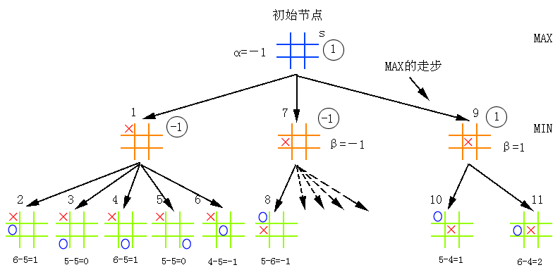
深度搜索…
访问完节点1, 初始节点s的取值范围是[-1 ,+ ∞ ]
开始访问完节点7,
访问完节点8, 节点7的取值范围是[- ∞,-1 ]节点7的父节点是s 此时,α≥β, 节点7不必在分裂下去了, 即剪掉该枝
第一个被访问的叶子节点
一字棋第一阶段α-β剪枝方法

Slide 28
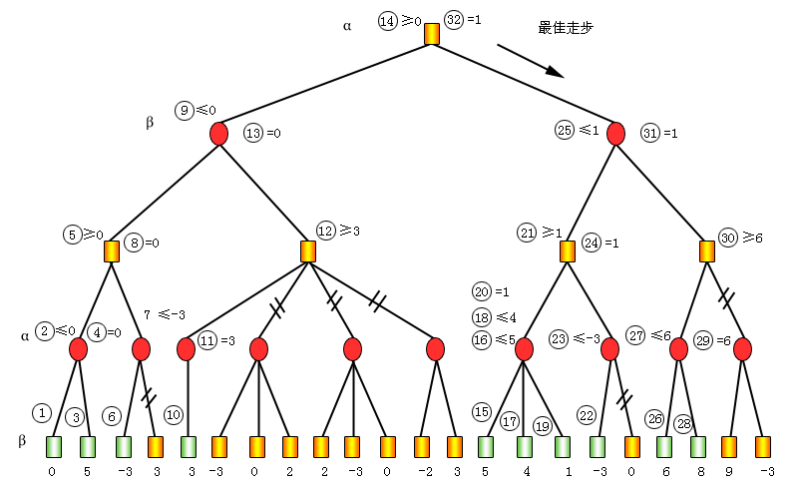
ɑ
例
β
ɑ
β
ɑ

Slide 29
α-β剪枝
剪枝效率
若以最理想的情况进行搜索，即对MIN节点先扩展最低估值的节点（若从左向右顺序进行，则设节点估计值从左向右递增排序），MAX先扩展最高估值的节点（设估计值从左向右递减排序）。则当搜索树深度为D，分枝因子为B时，若不使用α-β剪枝技术，搜索树的端节点数N_{D}=B^{D} ；若使用α-β剪枝技术．可以证明理想条件下生成的端节点数最少，有：
N_{D}＝2B^{D/2}-1（D为偶数）
N_{D}＝B^{(D+1)/2}+ B^{(D-1)/2}-1（D为奇数）
比较后得出最佳α-β搜索技术所生成深度为D处的端节点数约等于不用α-β搜索技术所生成深度为D／2处的端节点数。这就是说，在一般条件下使用α-β搜索技术，在同样的资源限制下，可以向前考虑更多的走步数，这样选取当前的最好优先走步，将带来更大的取胜优势。

Slide 30
评价函数
α-β剪枝
搜索算法几乎不可能搜索全部空间直到终止状态, 而应该可能早的截断搜索，把启发式评价函数用于搜索中的状态，有效地把非终节点变成了叶子终止节点。
评价函数与真正的效用函数一致
时间效率问题
对于非终止状态,评价函数与取胜机会密切相关
大多数的评价函数的工作方式是: 计算状态的不同特征值.
这些特征在一起定义了状态的各种类别或等价类:每类中的状态对所有特征都有相同的值.一般来说,任何给定的类都会包括某些致胜的状态,某些导致和局的状态以及会导致失败的状态.评价函数可以返回一个反映每个结果中状态所占比例的单一值.

Slide 31
α
≥4
＝4
S0
β
≤4
＝4
A
≤0
B
＊
＊
α
≥4
＝4
≥5
≥0
D
＝0
E
C
＊
4
5
≤0
≤1
＝0
≤-6
β
F
G
H
I
J
＊
＊
＊
K
L
M
N
P
Q
R
S
α
4
8
6
1
5
8
0
-6
α-β剪枝的例子

Slide 32
练习题
α
S0
β
α
β
0
5
-3
3
3
-3
0
2
2
-3
0
-2
3
5
4
1
-3
0
6
8
9
-3

Slide 33
练习题
S0
＊
＊
＊
＊
＊
F
F
F
＊
0
5
-3
3
3
-3
0
2
2
-3
0
-2
3
5
4
1
-3
0
6
8
9
-3

